Slide 1
Hoy es jueves, 30 de abril de 2020

Slide 2
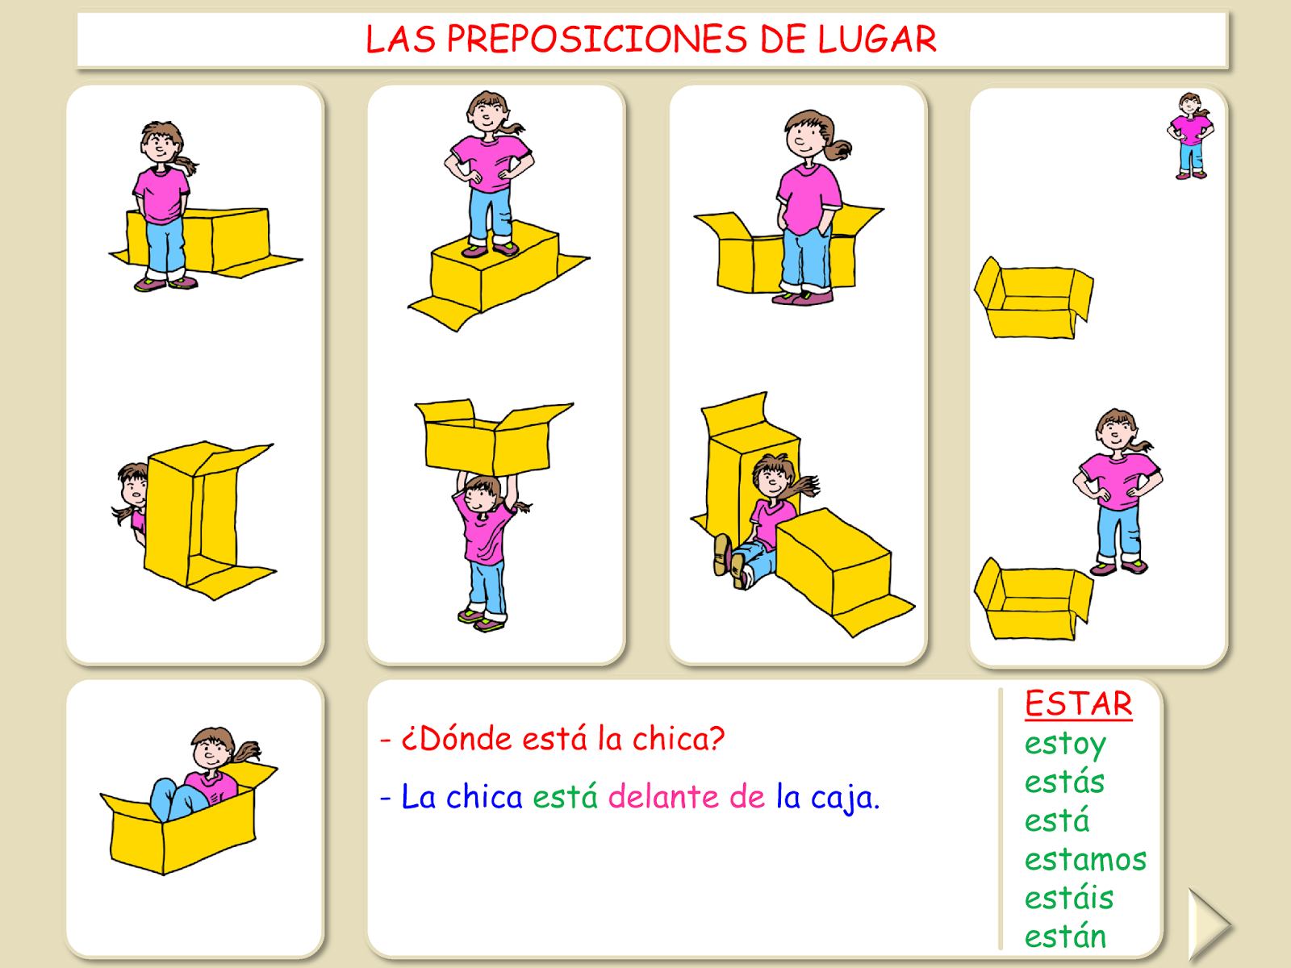
lejos de la caja
Delante de la caja
encima de la caja
al lado de la caja
Detrás de la caja
entre dos cajas
cerca de la caja
Debajo de la caja
Dentro de la caja

Slide 3
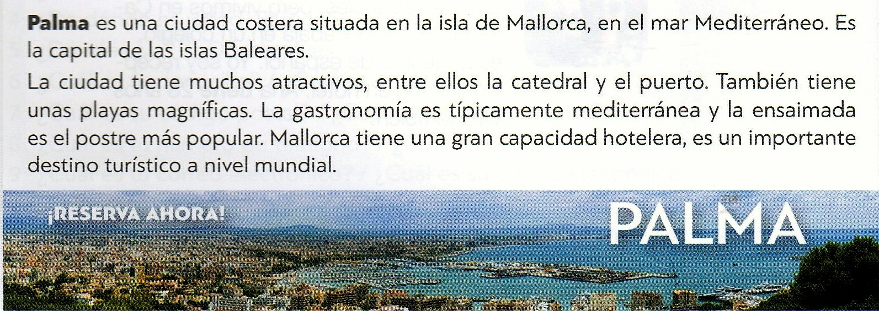
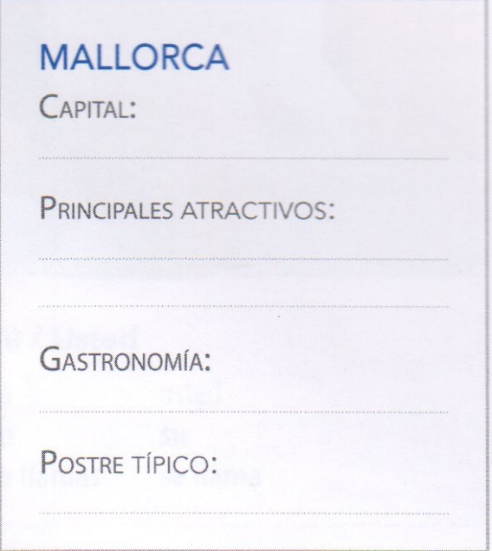
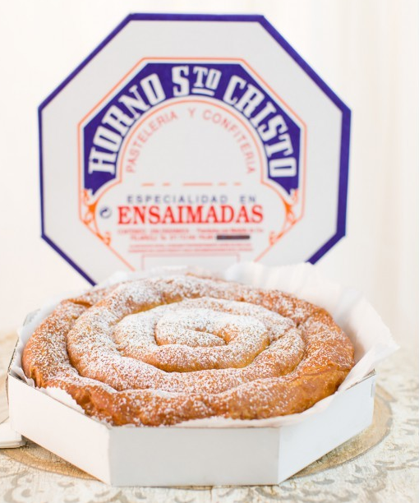
Palma
La catedral, el puerto y las playas
Mediterránea
La ensaimada
Busca los verbos en el texto y completa:
_____ una ciudad costera.
_____ la capital de Baleares.
_____ un importante destino turístico.
La gastronomía __________ típicamente mediterránea.
La ensaimada ____________ el postre más popular.
_____________ muchos atractivos.
_____________ unas playas magníficas.
es
Palma tiene muchos atractivos.
Palma tiene unas playas magníficas
En Palma hay muchos atractivos y unas playas magníficas
es
es
es
es
tiene
tiene

Slide 4
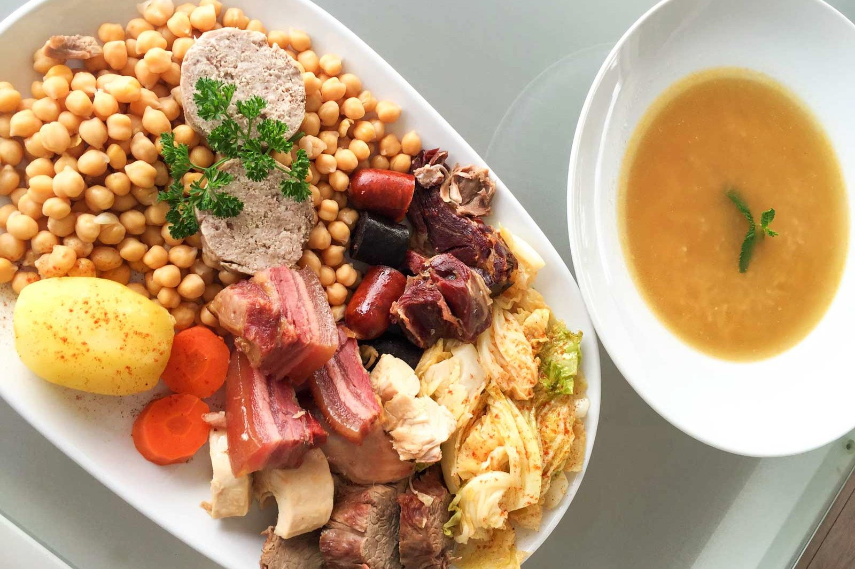
Ser = describir o identificar
Tener = posesión
es
es
Madrid ____________(1) una gran ciudad. ____________ (2) la capital de España. La ciudad de Madrid ____________ (3) muchos atractivos para sus visitantes, entre ellos el Museo del Prado, el Palacio Real y el parque del Retiro. También _____________ (4) una oferta cultural muy interesante: teatros, salas de concierto, discotecas y muchos restaurantes … El plato típico madrileño __________ (5) el cocido. Madrid __________ (6) una ciudad de ferias y congresos, como por ejemplo FITUR, la segunda feria de turismo más importante del mundo.
tiene
tiene
es
es
Madrid es una ciudad grande = tamaño (grootte/size)
Madrid es una grande ciudad = importante

Slide 5
está
Perdone, ¿dónde…….………….el estadio de fútbol?
¿……………….….un centro comercial por aquí?
Por favor, ¿dónde……………..el hospital « El Rocío?
¿Sabe usted dónde…………….un aparcamiento?
Oiga, ¿dónde…………………..la Oficina de Información y Turismo?
¿………….……….una farmacia cerca de aquí?
Perdone, ¿dónde……………….…..la calle Bolívar?
El Banco Condal………………al final de esta calle.
¿Dónde………………la parada de autobús?
¿Dónde……………..los servicios, por favor?
En la plaza……………una oficina de Correos.
¿……………. una parada de metro en esta calle?
El hotel Europa……………aquí mismo, a la derecha.
Por favor, ¿dónde…….……..la calle de Alcalá?
¿………..…..una panadería cerca de tu casa?
Al lado de mi casa………………..un parque.
La oficina de turismo ………..………..cerca del Barrio Gótico.
¿La parada de taxis………………… lejos de aquí? No, aquí mismo.
……………. dos oficinas de correos en este barrio.
En esta plaza………………. muchos árboles y bancos.
hay
está
hay
está
hay
está
está
está
están
hay
hay
está
está
hay
hay
está
está
hay
hay

Slide 6

Libro pg. 19 ej. 4a
Oficina de turismo (de Sevilla)
¿Me puede recomendar un restaurante típico?
¿Tiene un plano de la ciudad?
¿Cuánto cuesta una entrada para el concierto de flamenco?
¿Hay visitas guiadas en la catedral?
¿De dónde sale el autobús para Triana?
¿Dónde se pueden comprar sellos?
¿Sabe si el Museo de Bellas Artes abre los lunes?
¿A qué hora abren las tiendas por la tarde?

Slide 7
Recuerda los días de la semana
El lunes
El martes
El miércoles
El jueves
El viernes
los lunes
los martes
los miércoles
los jueves
los viernes
El sábado
El domingo
los sábados
los domingos
El lunes viajo a España = el próximo lunes
Los lunes tengo clase = todos los lunes = cada lunes

Slide 8
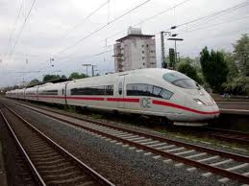
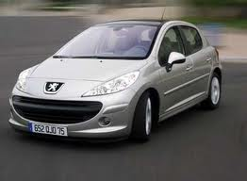
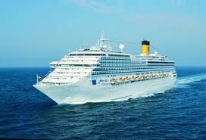
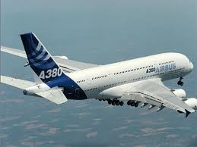
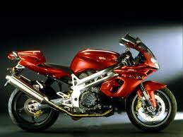
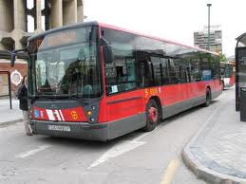
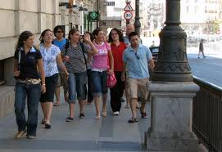
Voy de vacaciones …
A pie – en barco - en tren – en coche – en autobús – en avión – en moto
En avión
En tren
En coche
En barco
En moto
En autobús
A pie

Slide 9
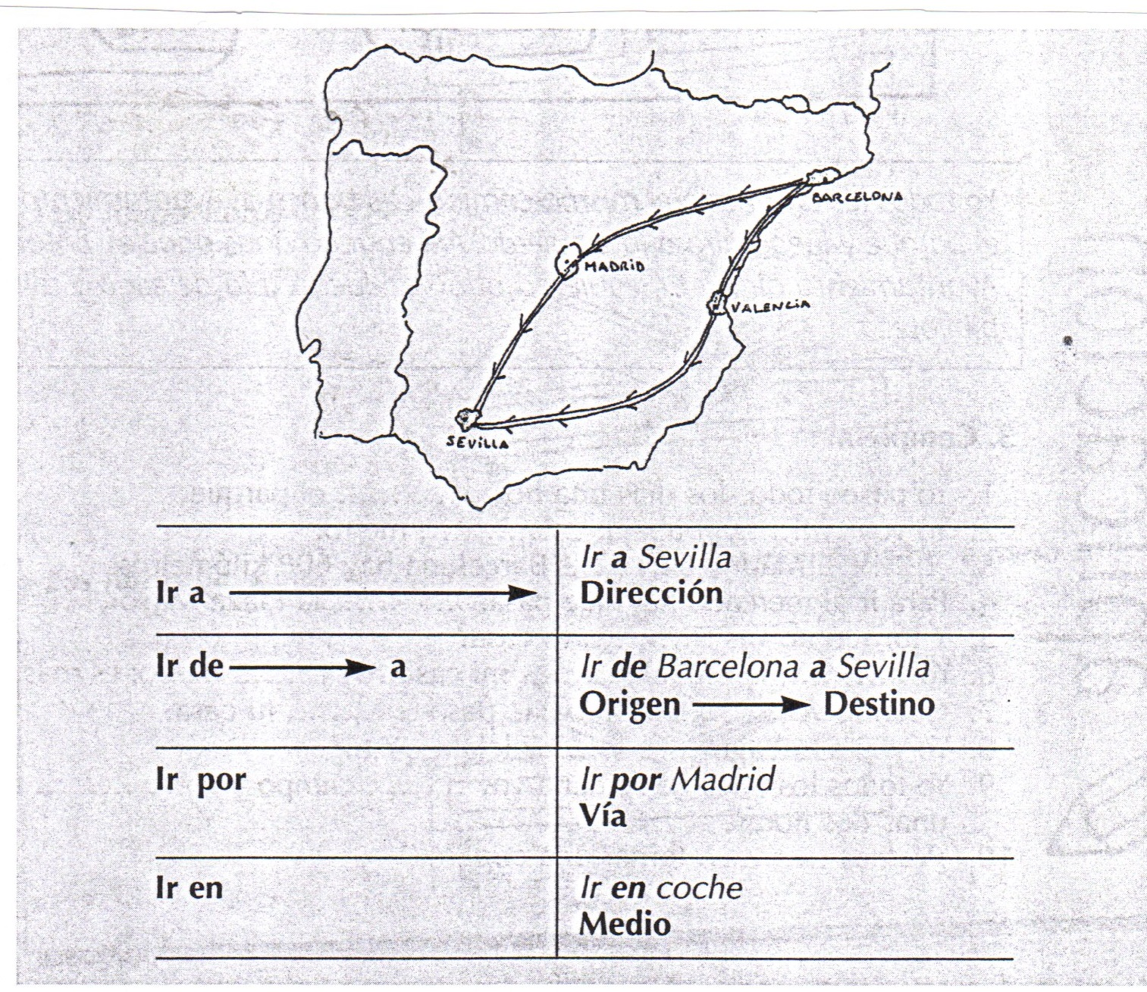
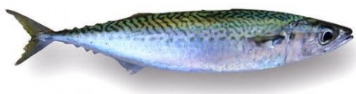
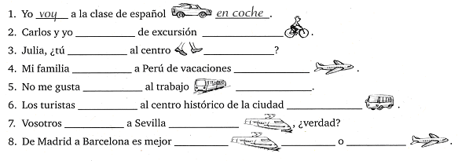
Copias pg. 50 ej. 2.1
IR
Voy
Va-s
Va
Va-mos
Va-is
Va-n
vamos
en bici
vas
a pie
va
en avión
ir
en metro
van
en autobús
vais
en tren
ir
en tren
en avión
Copias pg. 50 ej. 2.2
Yo voy de la escuela a mi casa por el parque a pie.
Vamos al trabajo en metro.
María vive en el campo y va a la escuela a caballo.
La yegua = hembra del caballo
La caballa

